Slide 1
Софийски университет „Св. Кл. Охридски” Факултет по математика и информатика специалност : „Защита на информацията в компютърните системи и мрежи“ Дисциплина: Моделиране на защитени взаимодействия в компютърните системи Курсова работа на тема “Описание на система за съхранение, проверка и генериране на сигурни пароли”
Автор:
Иван Ивов Чучулски, фак. номер: 4MI3400043
Ръководител:
проф. д.т.н. Веселин Целков
летен семестър, 2021/2022г.

Slide 2
Съдържание
Описание на системата
Анализ на основните алгоритми в системата
моделиране с граф-схеми
проверка на условията за пълнота и непротиворечивост
Е-мрежов модел на системата

Slide 3
Описание на системата
клиент-сървър приложение, което позволява на потребителите да записват пароли за използвани от тях уеб сайтове или други услуги.
дава възможност за генериране на сигурна парола за конкретна услуга, ако потребителите не желаят да измислят такава.
поддържа два вида клиентски интерфейс
криптиране на потребителските пароли с AES, режим CBC, генериране на ключа с PDKDF2
на паролата за достъп в системата и master паролата се съхранява резултата от хеш функцията SHA-512 и индивидуален salt

Slide 4
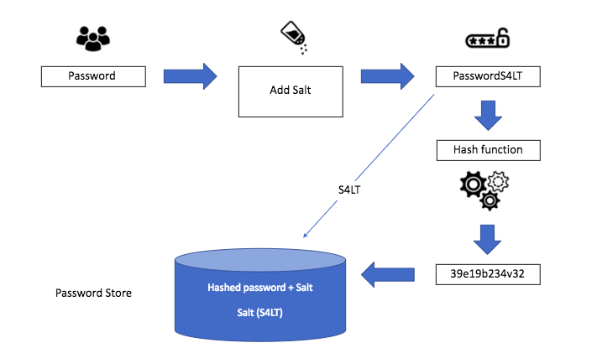
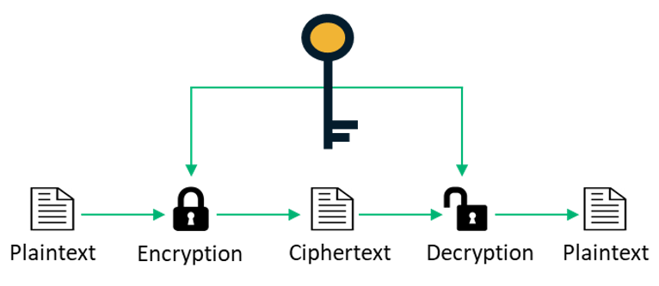
Описание на системата
Хеширане на паролите
Криптиране на паролите

Slide 5
Основни функционални възможности на потребителите
Вписване(регистрация) в системата, примитив “Register”
Заявяване на достъп до системата(Логин), примитив “Login”
Изпращане на отговор от системата, примитив “SendResponse”
Анализ и визуализация на отговора, примитив “ViewResponse”
Отразяване на потребителското действие, примитив “LogUserAction”
Проверка на наличните функционалности на приложението(Помощ), примитив “Help”
Въвеждане на данни за автентикация в услуга, примитив “EnterCredentialDetails”
Въвеждане на “master” парола: примитив “MasterPassword”
Заявка за добавяне на парола, примитив “AddPassword”
Въвеждане на данни за автентикация в услуга и генерация на парола, примитив “GeneratePassword”
Проверка сигурността на данни за автентикация, примитив “CheckPassword”
Извличане на парола, примитив RetrievePassword
Премахване на парола, примитив RemovePassword
Изход от системата, примитив “Quit”

Slide 6
Процедура по добавяне на данни за автентикация – представяне с краен автомат
Основните събития, извършващи преходи и промяна състоянието на заявка по добавяне на парола са:
a₁: определяне на заявката
a₂: сесията на потребителя е изтекла
a₃: параметрите на заявката са невалидни
a₄: извличане на записаната master парола с подадената от потребителя
a₅: извършване на операциите по криптиране на въведената парола
a₆: добавяне на новите данни за автентикация в базата данни
a₇: записване на потребителското действие в системния дневник и връщане на отговор
a₈: съобщение за грешка
Основните състояния на заявка по добавяне на парола са:
s₁: постъпва нова заявка
s₂: заявката е за добавяне на данни за автентикация
s₃: заявката е невалидна
s₄: подготовка за криптиране на въведената парола
s₅: криптирането на въведената парола е успешно
s₆: успешно добавяне на новите данни в базата данни
s₇: заявката е обработена

Slide 7
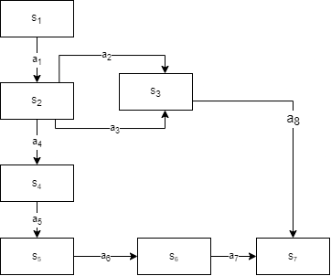
Процедура по добавяне на данни за автентикация – представяне с краен автомат
Таблица на преходите
Краен автомат
 | a₁ | a₂ | a₃ | a₄ | a₅ | a₆ | a₇ | a₈
s₁ | s₂ | - | - | - | - | - | - | -
s₂ | - | s₃ | s₃ | s₄ | - | - | - | -
s₃ | - | - | - | - | - | - | - | s₇
s₄ | - | - | - | - | s₅ | - | - | -
s₅ | - | - | - | - | - | s₆ | - | -
s₆ | - | - | - | - | - | - | s₇ | -
s₇ | - | - | - | - | - | - | - | -

Slide 8
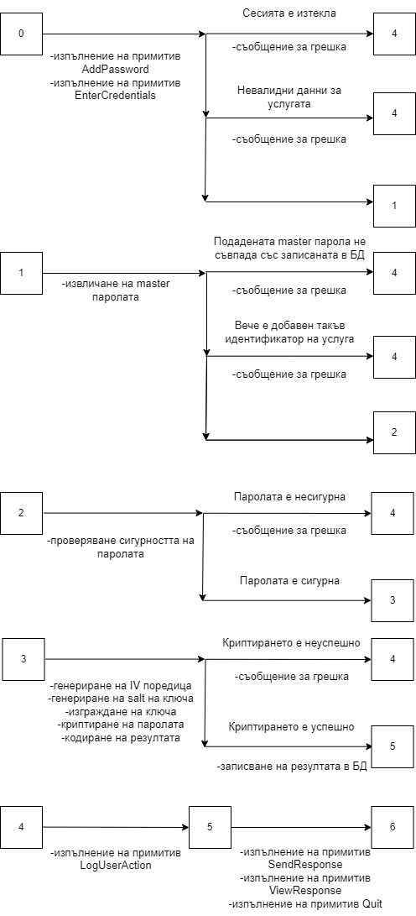
Процедура по добавяне на данни за автентикация – представяне с граф-схема

Slide 9
Процедура по добавяне на данни за автентикация – представяне с матрична граф-схема
Логически условия:
p₁ –валидност на сесията (ДА)
p₂ –валидност на въведените данни за услугата (ДА)
p₃ – дали подадената master парола съвпада със записаната в БД (ДА)
p₄ –дали не съществува такъв идентификатор на услуга в БД (ДА)
p₅ – дали паролата за добавяне не е намерена сред списък от несигурни пароли (ДА)
p₆ – дали криптирането е успешно (ДА)
 | A₁ | A₂ | A₃ | A₄ | A₅ | A₆ | A₇ | A_{k}
A₀ | 1
A₁ |  | p₁^p₂ |  |  |  | ­­!p₁ V !p₂
A₂ |  |  | p₃­^p₄ |  |  | !p₃ V !p₄
A₃ |  |  |  | p₅ |  | !p₅
A₄ |  |  |  |  | p₆ | !p₆
A₅ |  |  |  |  |  |  | 1
A₆ |  |  |  |  |  |  | 1
A₇ |  |  |  |  |  |  |  | 1
Оператори:
A₀ – начало на алгоритъма
A₁ – изпълнение на AddPassword, изпълнение на EnterCredentials
A₂ – извличане на master паролата от БД
A₃ – проверка сигурността на паролата
A₄ – криптографски операции по криптиране на подадената парола
A₅ – записване на резултата в БД
A₆ – изпълнение на LogUserAction
A₇ – изпълнение на SendResponse, изпълнение на ViewResponse, изпълнение на Quit
A_{k} - край на алгоритъма

Slide 10
Извеждане на пресмятанията за проверка на условията за пълнота и непротиворечивост
Прилагаме следните пресмятания за условията на реда. Нека p_{i} и p_{k ­}са две различни логически условия. Тогава при пресмятането на условието за пълнота имаме следните два случая:
p_{i} V !p_{i}­ = 1 (свойства на булевата функция константа единица)
(p_{i} ^ p_{k}) V (!p_{i} V !p_{k})­
= !p_{i} V ( p_{i} ^ p_{k}) V !p_{k}
= (p_{i} V !p_{i}) ^ (!p_{i} V p_{k}) V !p_{k}
= 1 ^ (!p_{i} V p_{k}) V !p_{k}
= (!p_{i} V p_{k}) V !p_{k}
= !p_{i} V (p_{k} V !p_{k}) = !p_{i} V 1 = 1

Slide 11
Извеждане на пресмятанията за проверка на условията за пълнота и непротиворечивост
Прилагаме следните пресмятания за условията на реда. Нека p_{i} и p_{k ­}са две различни логически условия. Тогава при пресмятането на условието за непротиворечивост имаме следните два случая:
p_{i} ^ !p_{i} = 0 (свойства на булевата функция константа нула)
(p_{i} ^ p_{k}) ^ (!p_{i} V !p_{k})­
= p_{i} ^ (!p_{i} V !p_{k})­ ^ p_{k}
= (p_{i} ^ !p_{i)} V (p_{i} ^ !p_{k})­ ^ p_{k}
= 0 V (p_{i} ^ !p_{k})­ ^ p_{k}
= p_{i} ^ p_{k} ^ !p_{k} = p_{i} ^ 0 = 0

Slide 12
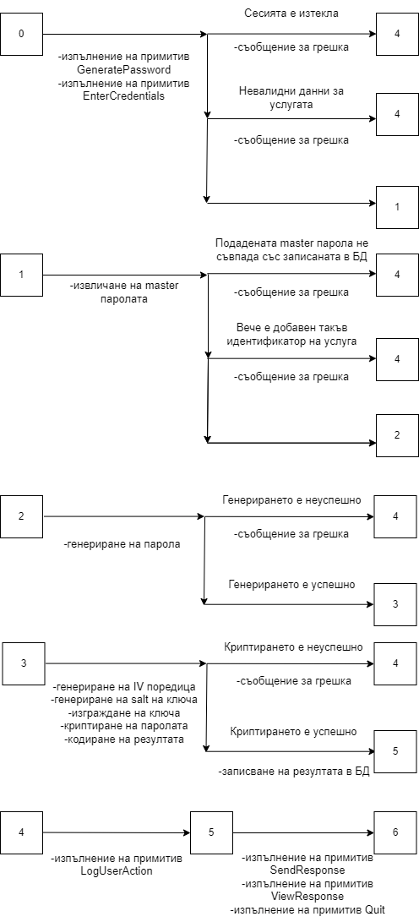
Процедура по генериране данни за автентикация–представяне с граф-схема

Slide 13
Процедура по генериране данни за автентикация–представяне с матрична граф-схема
Логически условия:
p₁ –валидност на сесията (ДА)
p₂ –валидност на въведените данни за услугата (ДА)
p₃ – дали подадената master парола съвпада със записаната в БД (ДА)
p₄ –дали не съществува такъв идентификатор на услуга в БД (ДА)
p₅ – дали генерирането на парола е успешно (ДА)
p₆ – дали криптирането е успешно (ДА)
 | A₁ | A₂ | A₃ | A₄ | A₅ | A₆ | A₇ | A_{k}
A₀ | 1
A₁ |  | p₁^p₂ |  |  |  | ­­!p₁ V !p₂
A₂ |  |  | p₃­^p₄ |  |  | !p₃ V !p₄
A₃ |  |  |  | p₅ |  | !p₅
A₄ |  |  |  |  | p₆ | !p₆
A₅ |  |  |  |  |  |  | 1
A₆ |  |  |  |  |  |  | 1
A₇ |  |  |  |  |  |  |  | 1
Оператори:
A₀ – начало на алгоритъма
A₁ – изпълнение на GeneratePassword, изпълнение на EnterCredentials
A₂ – извличане на master паролата от БД
A₃ – генериране на парола
A₄ – криптографски операции по криптиране на подадената парола
A₅ – записване на резултата в БД
A₆ – изпълнение на LogUserAction
A₇ – изпълнение на SendResponse, изпълнение на ViewResponse, изпълнение на Quit
A_{k} - край на алгоритъма

Slide 14
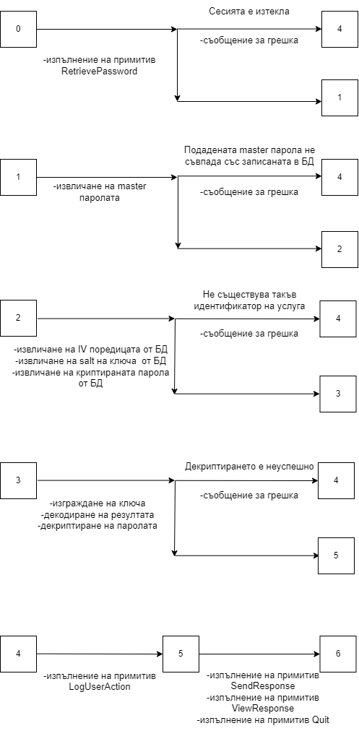
Процедура по извличане на данни за автентикация–представяне с граф-схема

Slide 15
Процедура по извличане на данни за автентикация–представяне с матрична граф-схема
Логически условия:
p₁ –валидност на сесията (ДА)
p₂ – дали подадената master парола съвпада със записаната в БД (ДА)
p₃ –дали съществува такъв идентификатор на услуга в БД (ДА)
p₄ – дали декриптирането е успешно (ДА)
 | A₁ | A₂ | A₃ | A₄ | A₅ | A₆ | A_{k}
A₀ | 1
A₁ |  | p₁ |  |  | ­­!p₁
A₂ |  |  | p₂­ |  | !p₂
A₃ |  |  |  | p₃ | !p₃
A₄ |  |  |  |  | !p₄ | p₄
A₅ |  |  |  |  |  | 1
A₆ |  |  |  |  |  |  | 1
Оператори:
A₀ – начало на алгоритъма
A₁ – изпълнение на RetrieveCredentials
A₂ – извличане на master паролата от БД
A₃ – извличане на данните, нужни за декриптиране
A₄ – криптографски операции по декриптиране на подадената парола
A₅ – изпълнение на LogUserAction
A₆ – изпълнение на SendResponse, изпълнение на ViewResponse, изпълнение на Quit
A_{k} - край на алгоритъма

Slide 16
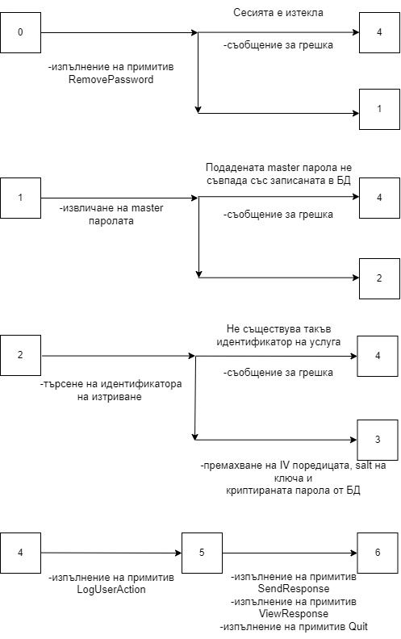
Процедура по премахване на данни за автентикация–представяне с граф-схема

Slide 17
Процедура по премахване на данни за автентикация–представяне с матрична граф-схема
Логически условия:
p₁ –валидност на сесията (ДА)
p₂ – дали подадената master парола съвпада със записаната в БД (ДА)
p₃ –дали съществува такъв идентификатор на услуга в БД (ДА)
 | A₁ | A₂ | A₃ | A₄ | A₅ | A₆ | A_{k}
A₀ | 1
A₁ |  | p₁ |  |  | ­­!p₁
A₂ |  |  | p₂­ |  | !p₂
A₃ |  |  |  | p₃ | !p₃
A₄ |  |  |  |  |  | 1
A₅ |  |  |  |  |  | 1
A₆ |  |  |  |  |  |  | 1
Оператори:
A₀ – начало на алгоритъма
A₁ – изпълнение на RemoveCredentials
A₂ – извличане на master паролата от БД
A₃ – търсене на идентификатора за премахване
A₄ – премахване на записаните данни за паролата
A₅ – изпълнение на LogUserAction
A₆ – изпълнение на SendResponse, изпълнение на ViewResponse, изпълнение на Quit
A_{k} - край на алгоритъма

Slide 18
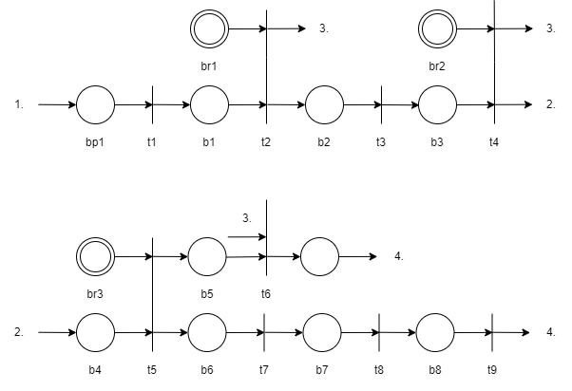
Описание на системата с е-мрежа
Дефинираме е-мрежов модел EN =<B, Bp, Br, T, F, H, Mo> за отправяне на заявка към системата, достъп и използване на нейните ресурсите. Множеството на преходите T се състои от следните елементи:
t1: моделира заявка за достъп до системата, примитив Login
t2: верификация правомощията за достъп, примитив CheckAuthorities
t3: избор на потребителско действие
t4: обработване на необходимите входни данни за заявката
t5: обработване на операциите по заявката
t6: отразяване на неуспешно потребителското действие, примитив “LogUserAction”
t7: връщане на отговор, примитив “SendResponse”
t8: анализ и визуализация на отговора, примитив “ViewResponse”
t9: изход от системата, примитив Quit
Ядрата на модела
Описателите на ядрата в EN съответстват на елементите на следното формално описание на заявката. Формално описание на заявката ще наричаме следната наредена петорка:
x = <User, Command, Arguments, User-agent, Timestamp>, където
User: идентификатор на потребителя
Command: представяне на възможна команда към системата
Arguments: списък от аргументи към съответната команда
User-agent: идентификатор на средата, от която потребителят изпраща заявката, терминал или приложение с графичен-потребителски интерфейс
Timestamp: време на изпращане на заявката
Множеството на позициите B = { bp1, br1, br2, br3, b₁, …, b₈}.
Множеството на периферните позиции B_{p} = { bp1 }
b_{p}1 : в него се появява ядро точно тогава, когато потребителят прави заявка за достъп до системата
Множеството на разрешаващите позиции Br = { br1, br2, br3 }
b_{r}1: проверява се дали потребителят е предоставил валидни данни за достъп до системата
b_{r}2: проверява се дали заявката на потребителя е правилно формулирана
b_{r}3: проверява се дали всички операции по изпълнение на заявката са завършили успешно

Slide 19
Използвани източници
[1] "Java NIO", Ron Hitchens, O'Reilly Media 2002
[2] "Pro Java 7 Nio.2", Anghel Leonard, Apress 2011
[3] "Hashing a Password in Java", Eugen Paraschiv, 12.01.2022, линк: https://www.baeldung.com/java-password-hashing
[4] "Java AES Encryption and Decryption", Eugen Paraschiv, 14.11.2021,
линк: https://www.baeldung.com/java-aes-encryption-decryption
[5] "Java AES encryption and decryption", Yong Mook Kim, 02.06.2020,
линк: https://mkyong.com/java/java-aes-encryption-and-decryption/
[6] "Cryptography 101 for Java developers by Michel Schudel", Michel Schudel,
линк: https://github.com/MichelSchudel/crypto-demo, видео презентация: https://www.youtube.com/watch?v=1925zmDP_BY
[7] "Java Cryptography Architecture (JCA) Reference Guide",
линк: https://docs.oracle.com/en/java/javase/17/security/java-cryptography-architecture-jca-reference-guide.html
[8] Услуга за проверка на сигурността на пароли, линк: https://www.enzoic.com/docs-passwords-api/
[9] Услуга за генериране на пароли, линк: https://happi.dev/docs/password-generator
[10] Фигура 1. линк: https://www.okta.com/blog/2019/03/what-are-salted-passwords-and-password-hashing/
[11] Фигура 2. линк: https://sectigostore.com/blog/5-differences-between-symmetric-vs-asymmetric-encryption/

